Slide 1
Riteriškoji literatūra viduramžiais

Slide 2
Apie viduramžių riteriškąją literatūrą
Viduramžių literatūroje dažniausiai pasakojama apie valdovus, jų šeimos narius, vyskupus, karvedžius, riterius, domimasi tik svarbiais įvykiais.

Slide 3
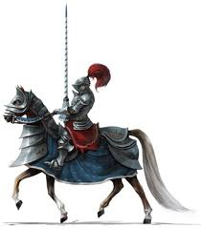
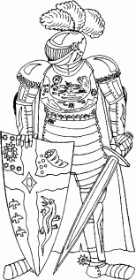
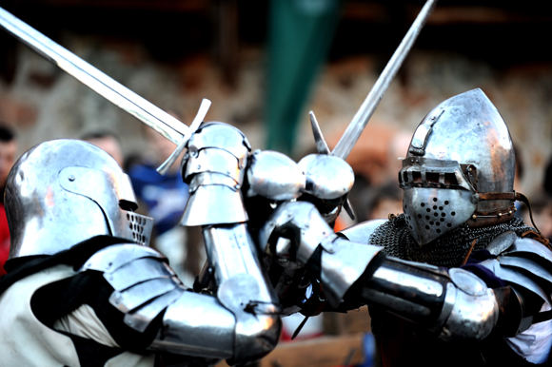
KOKS TURI BŪTI RITERIS ?
Riteris turi būti kilęs iš garsios giminės, išoriškai gražus, patrauklus, stiprus, jis nuolat turi rūpintis savo garbe.

Slide 4
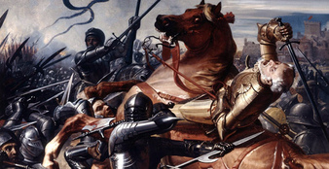
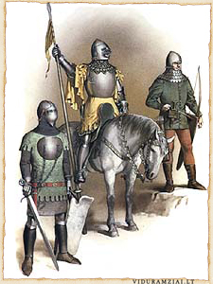
Šarvuotas riteris neturi pasitraukti iš mūšio lauko.
Garbę riteriui teikia ne tiek pergalė, kiek jo elgesys mūšio lauke.

Slide 5
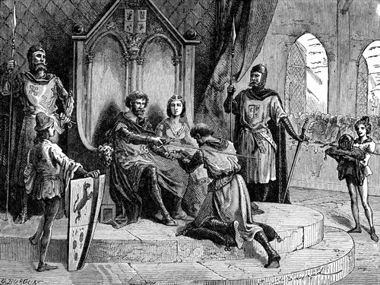
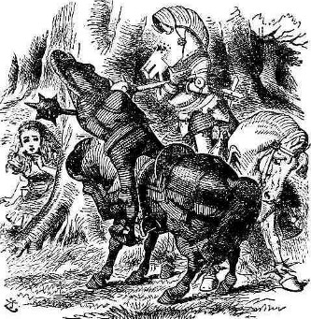
Riteris turi būti ištikimas globėjui ar širdies damai.
Silpnumas ir bailumas – didžiausi kaltinimai riteriui.

Slide 6
To meto istoriniai pasakojimai ir pasakojimai apie šventųjų gyvenimą dažniausiai kalba apie istorines asmenybes. Apie tikrai gyvenusius žmones, kurie iškeliami iki idealo arba suniekinami kaip neatitinkantys idealo. Palankiai vertinami veikėjai piešiami šviesiomis spalvomis, juos idealizuojant, o priešai – tamsiomis spalvomis, iš jų šaipomasi.

Slide 7

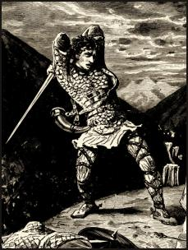
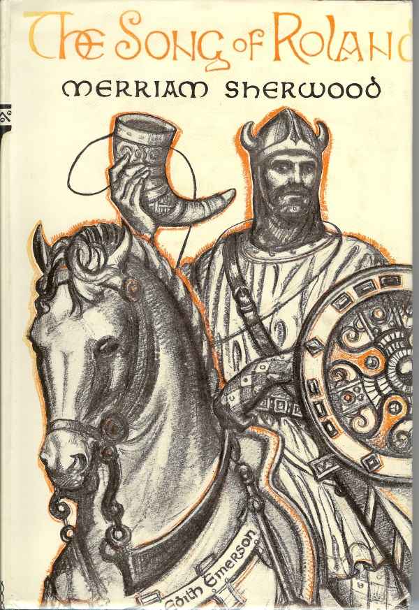
Riteriškoji literatūra yra skaitoma, nes ji yra įdomi, aprašomi jausmai, sužinome apie to meto gyvenimą.

